Slide 1
Projekt Notenverwaltung

Slide 2
Gliederung
Aufgabenverteilung
Screenshots, Fehler und Lösungsmethoden
Verbesserungen
Beantwortung der Frage

Slide 3
Aufgabenverteilung
Vorbereitung:
Fehlerbehebung - Tom
Implementierung:
Fächerlöschen - Ahmed
Datei speichern - Tom
Note ändern / löschen - Tom
Fehlerbehebung:
Tom - Ahmed

Slide 4
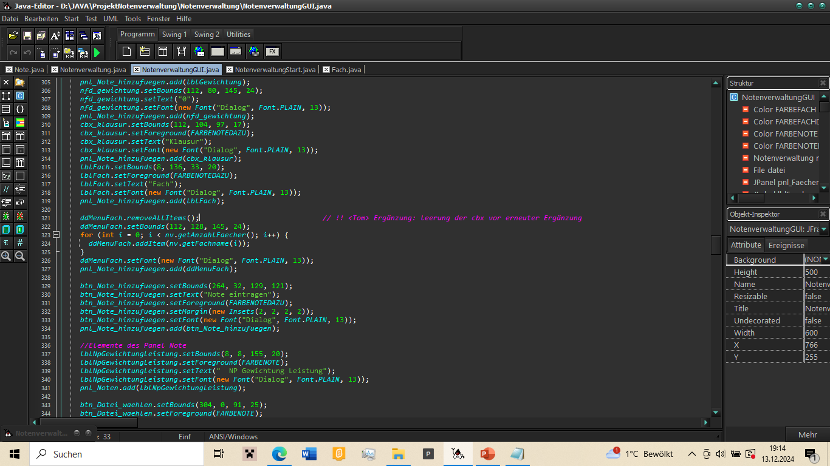
Screenshots, Fehler und Lösungsmethoden
Fehler 1:
Endlose Erweiterung der Combobox

Slide 5
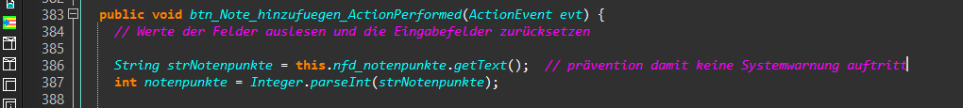
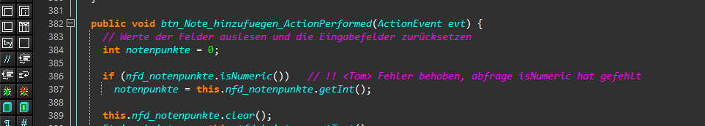
Screenshots, Fehler und Lösungsmethoden
Fehler 2:
Stringfehlerausgabe in der CMD

Slide 6
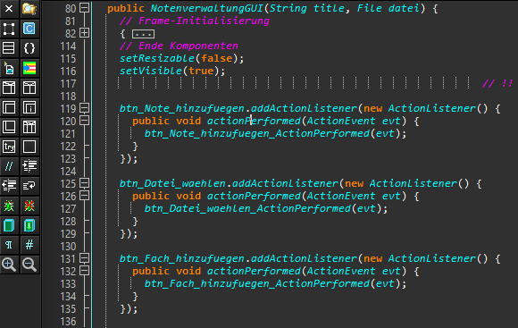
Screenshots, Fehler und Lösungsmethoden
Fehler 3:
Endlose Erstellung von ActionListenern

